Slide 1
Producción de papa agroecológica en la Colmena Comité María Auxiliadora
Por: Benigno Marecos y Marcos Martínez

Slide 2
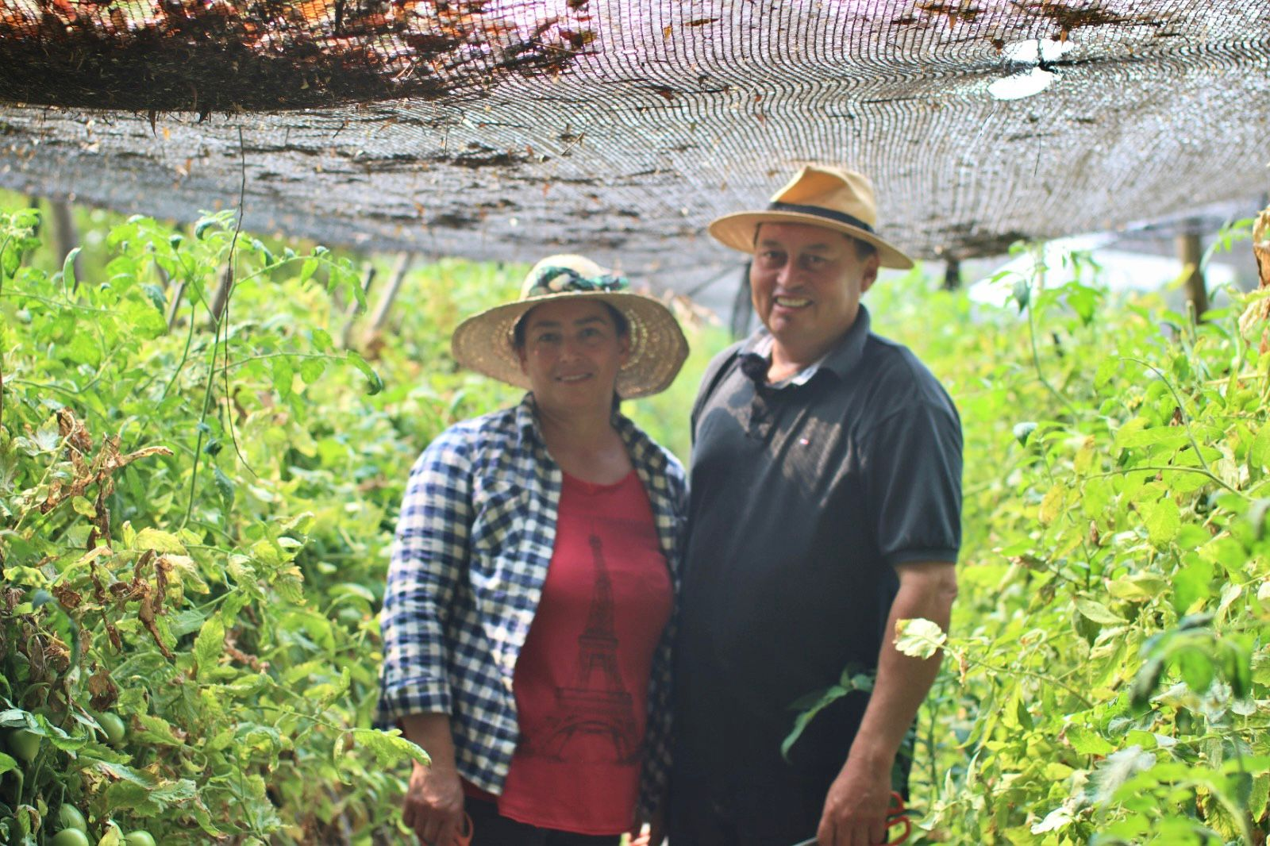
- Ubicado en la Compañía Pindoty, distrito de la Colmena, Paraguarí, Paraguay. - Principal actividad económica: rubro del cultivo de papa, entre otros. - Decisión de iniciar una producción experimental agroecológica como alternativa al modelo convencional.
Comité María Auxiliadora

Slide 3
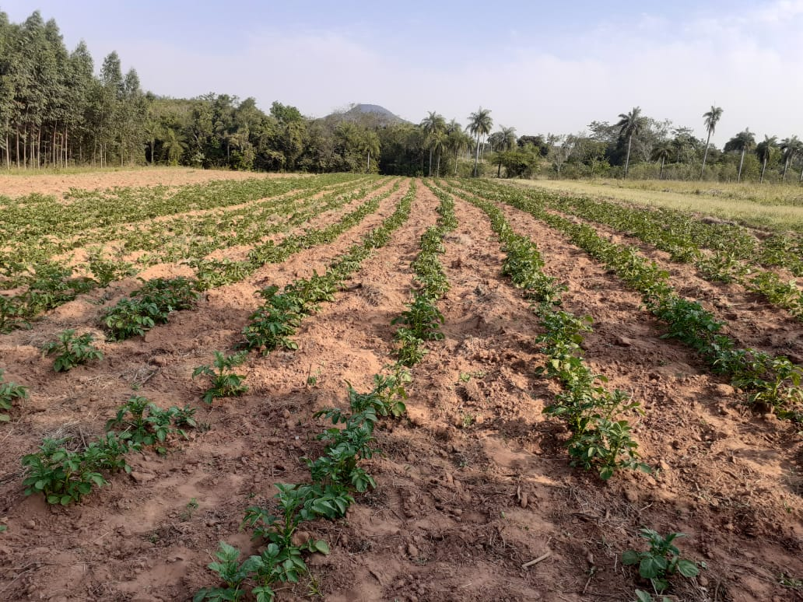
Ante esto, teniendo el comité una parcela destinada a producir para obtener recursos para el colectivo, se definió que en dicho sitio se cultivaría experimentalmente una parte con método agroecológico.

Slide 4
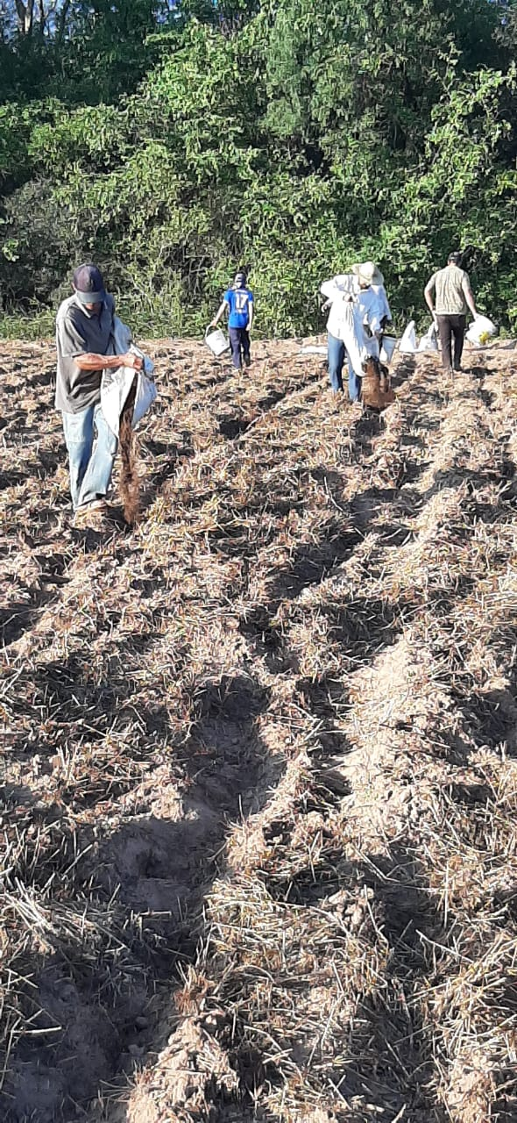
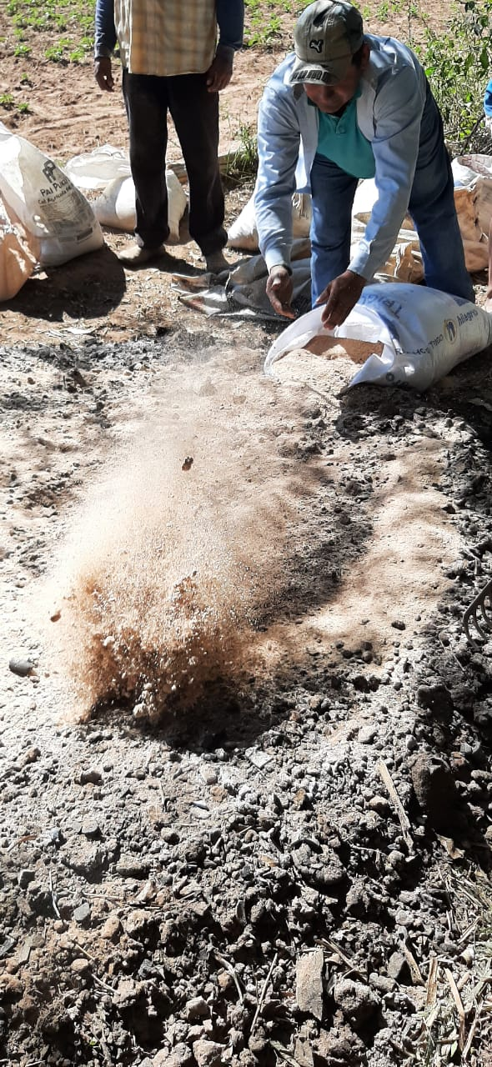
Con el objetivo de:
Implementar experimentalmente métodos agroecológicos para la producción.
Lograr mayor autonomía sobre el procesos productivo; insumos, reducir costos y obtener productos saludables.
Recuperar progresivamente el suelo y uso sostenible de recursos naturales.

Slide 5
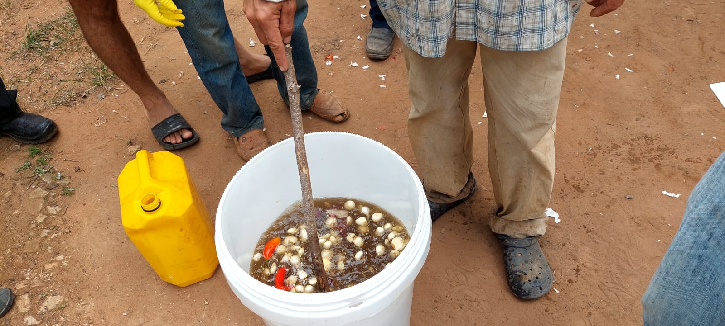
Metodología
Parcela experimental de 540 m², con 10 hileras de 60 metros.
Uso de insumos orgánicos elaborados localmente: Bocashi (abono fermentado) y biofertilizantes.
Control de plagas con caldo sulfocálcico, caldo de ceniza y apichi (insecticida ecológico).
Proceso de fertilización con biofertilizantes naturales y aplicación de ceniza.

Slide 6
Resultados
Producción total de 340 kg de papa en la parcela experimental.
Baja dependencia de insumos externos: costo de 158.000 Gs. frente a ingresos de 1.100.000 Gs.
Mayor resistencia a enfermedades y mejor calidad del producto frente al método convencional.
Costo de insumos utilizados en la producción de la papa agroecológicas
Insumo | Precio Gs.
Abono bocashi | 80.000
Caldo sulfocálcico | 50.000
Caldo de ceniza | 5.000
Apichi | 20.000
Biofertilizante simple-20 litros | 3.000
TOTAL | 158.000

Slide 7
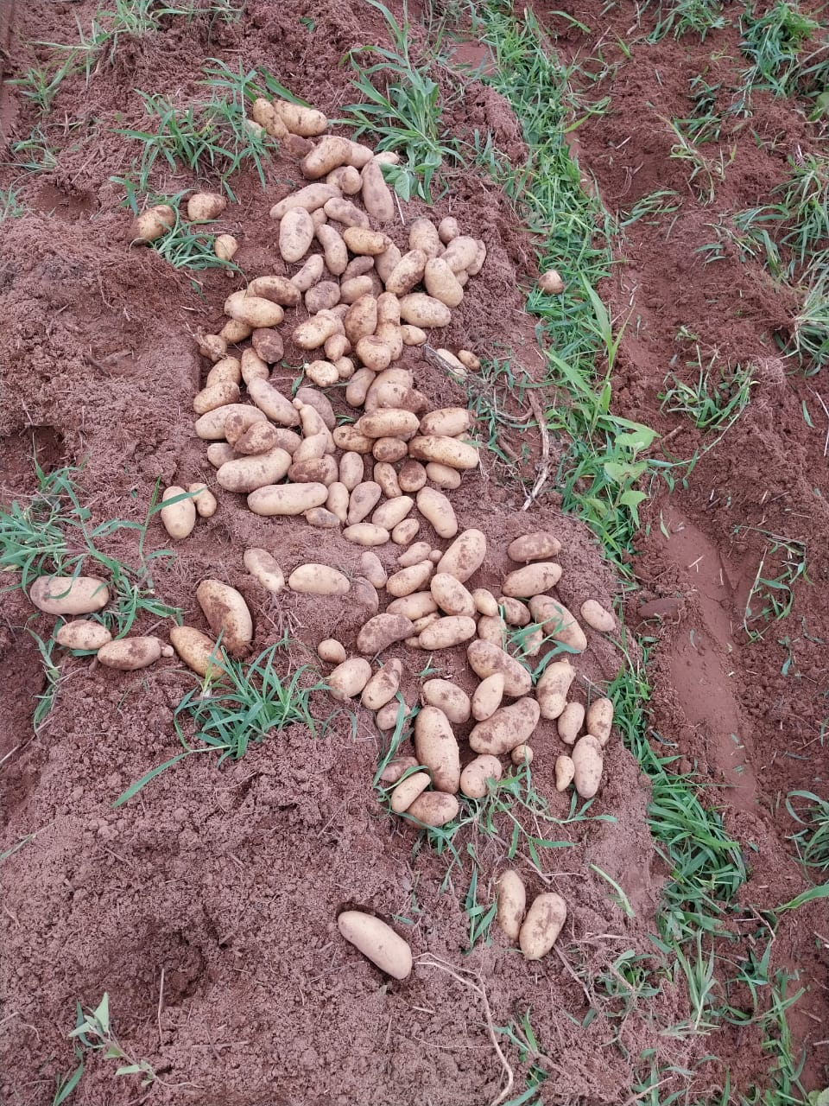
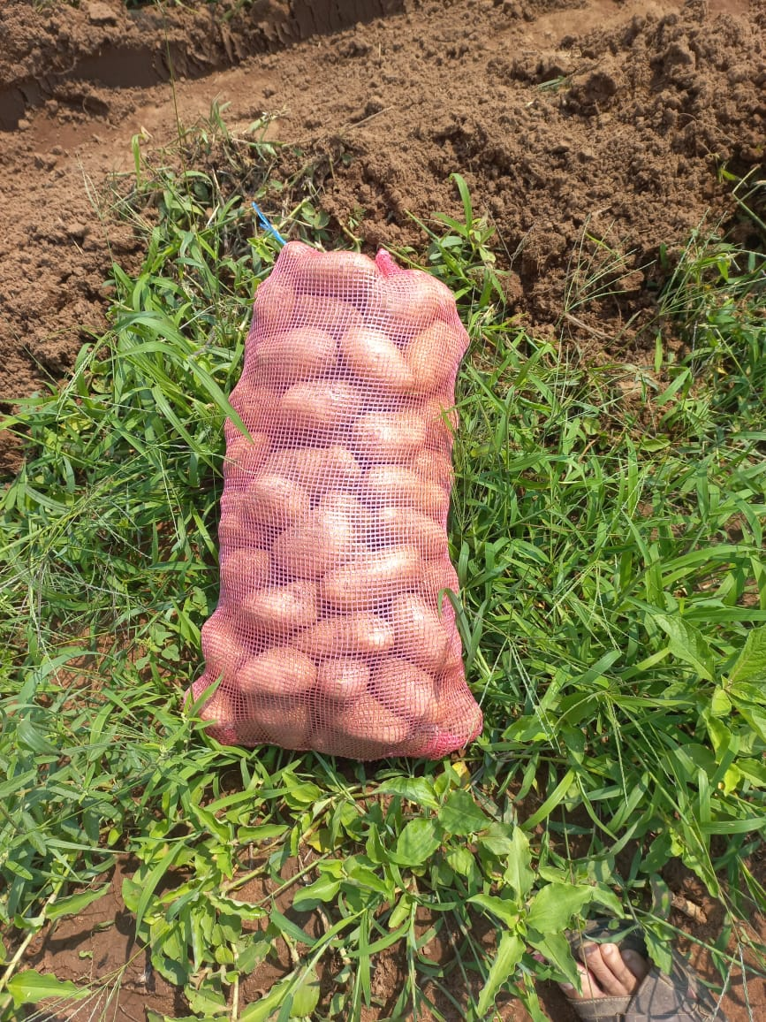
El éxito logrado en la parcela asociativa generó réplicas, cultivos agroecológicos, en las fincas de miembros del comité, extendiéndose a otros cultivos.
Ahorro significativo y aumento de ingresos para los productores.
Fortalecimiento del comité y su capacidad organizativa.

Slide 8
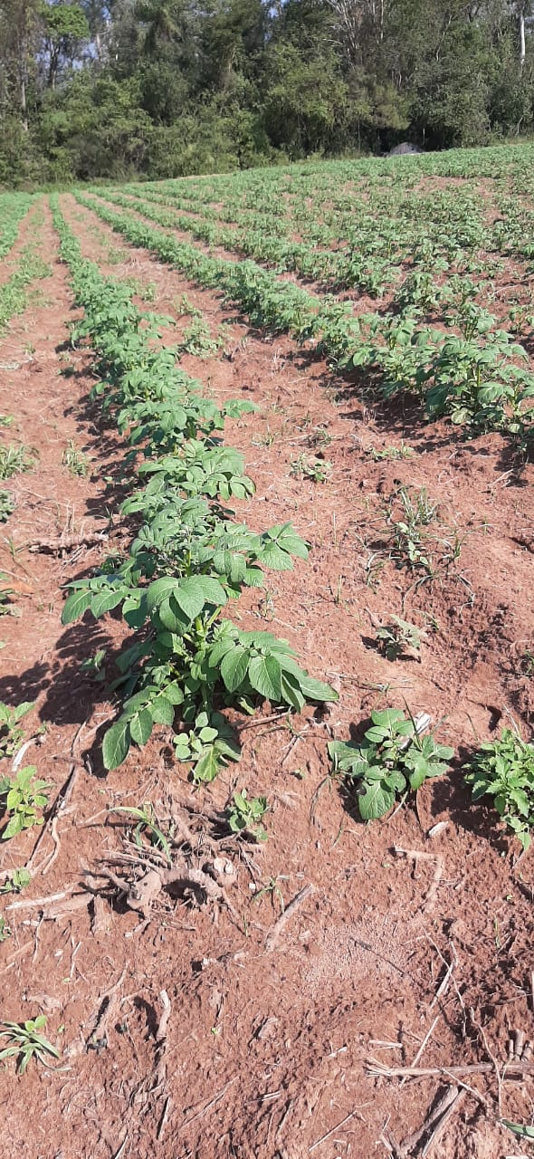
Conclusiones
La experiencia agroecológica mejoró la producción y contribuyó a la cohesión y la capacitación entre los miembros del comité.
El proceso de producción agroecológico se mostró como un camino viable para una producción sustentable y económicamente ventajosa.
Esta experiencia fue posible gracias a la cooperación entre la agencia de CCFD-Terre solidaire de Francia y la organización Decidamos.
Actualmente, esta experiencia se amplía con una cooperación entre CCFD, Decidamos y la agencia de Acción Episcopal Adveniat, de Alemania.

